Slide 1

KAKO ORGANIZIRATI UČENJE

Slide 2

Pamćenje
Kako si pomoći?
  Učenje treba rasporediti u vremenu (kako bi se izbjegla interferencija);
  Sličnu građu koja dopušta pozitivan transfer treba grupirati;
  Gradivo koje želimo zadržati dobro zapamćenim na duži rok, treba prenaučiti;
  Ne učiti slično gradivo jedno za drugim
  Organizirati gradivo i povezivati s onim što već znamo

Slide 3

Pamćenje
Kako si pomoći?
  Dobro je imati stalno mjesto za rad;
  Važno je u početku učenja više puta ponoviti gradivo (npr. za vrijeme čekanja tramvaja, autobusa) – dobro je imati sažetke gradiva;
  Koristiti se mnemotehnikama za pamćenje neobičnih, potpuno novih, ali važnih dijelova gradiva;

Slide 4

Pamćenje
Kako si pomoći?
  Stalno se treba samoispitivati (izbjeći razinu prepoznavanja: “dok čitam sve mi je poznato!” – važno je moći se dosjetiti)
  Držati se pravila aktivnog učenja (prepričavanje gradiva vlastitim riječima, razgovor, razni izvori informacija)
  Odvajati bitne od
  nebitnih informacija.

Slide 5
Projektni zadatak
u grupi (do 4 člana)
izradite letak u kojem će biti navedene vaše ideje i prijedlozi na koji način možemo organizirati i olakšati učenje
istražite i odaberite primjer neke od tehnika učenja (npr. flash kartice, pomodoro tehnika…) te je objasnite na letku
detaljne upute - word dokument:
  Projektni rad - Kako organizirati učenje
Rok za predaju: 18.2.2025.

Slide 6
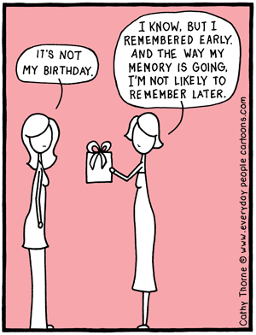
Hvala na pažnji!

